Slide 1
Στοιχεία Ναυπηγίας για Αξιωματικούς Πολεμικών Πλοίων
Εισαγωγή
ΝΔ IV (Μαχ) – 8ο Εξάμηνο

Slide 2
Τι περιμένετε (ή θέλετε) να ακούσετε σε αυτό το μάθημα ;

Slide 3
Τι είναι η ναυπηγία ;
Είναι η επιστήμη που ασχολείται με τα πλωτά ναυπηγήματα (δηλαδή με τις κατασκευές που επιχειρούν στη θάλασσα):
πλοία, υποβρύχια, πλωτές δεξαμενές, κλπ.
Οι ναυπηγοί ασχολούνται με τον σχεδιασμό των πλωτών ναυπηγημάτων, τις διαδικασίες κατασκευής και συντήρησής τους, αλλά και την επιθεώρησή τους κατά τη διάρκεια του επιχειρησιακού βίου τους.

Slide 4
Τι είναι η ναυπηγία ;
Είναι η επιστήμη που ασχολείται με τα πλωτά ναυπηγήματα (δηλαδή με τις κατασκευές που επιχειρούν στη θάλασσα):
πλοία, υποβρύχια, πλωτές δεξαμενές, κλπ.
Οι ναυπηγοί ασχολούνται με τον σχεδιασμό των πλωτών ναυπηγημάτων, τις διαδικασίες κατασκευής και συντήρησής τους, αλλά και την επιθεώρησή τους κατά τη διάρκεια του επιχειρησιακού βίου τους.

Slide 5
Τι πρέπει να γνωρίζει ένας ναυπηγός;

Slide 6
Τι πρέπει να γνωρίζει ένας ναυπηγός;
Μαθηματικά
Αγγλικά
Μηχανική των στερεών
Υλικά (αντοχή υλικών, μεταλλουργία, κλπ)
Χημεία
Μηχανική των ρευστών (υδροδυναμική, δίκτυα, κλπ)
Μηχανολογία (ΜΕΚ, μετάδοση θερμότητας, κλπ)
Ηλεκτρολογία (ηλ. μηχανές, αυτοματισμοί, κλπ)
Ηλεκτρονικά (radar, υποβρύχια ακουστική, κλπ)
Σχέδιο
System Engineering
Διαχείριση Δυναμικού (ανθρώπων, πόρων και χρόνου)
Εμπειρία στη θάλασσα

Slide 7
Όμως, οι αξιωματικοί του ΠΝ δεν είναι ναυπηγοί, είναι πληρώματα (χειριστές) των πολεμικών πλοίων

Slide 8
Γιατί χρειάζονται τα πληρώματα των πλοίων γνώσεις ναυπηγίας; (ποια η χρησιμότητα του μαθήματος;)

Slide 9
Γιατί χρειάζονται τα πληρώματα των πλοίων γνώσεις ναυπηγίας; (ποια η χρησιμότητα του μαθήματος;)
Πλοίο= ανθρώπινο κατασκεύασμα, προϊόν πεπερασμένης γνώσης
Ο άνθρωπος “είναι φτιαγμένος να περπατάει, όχι να κολυμπάει”
Ανθρώπινη παρουσία +ανθρώπινο κατασκεύασμα μέσα στη θάλασσα = παραμονή σε “εχθρικό περιβάλλον”, ακόμα κι όταν δεν υπάρχει κανένας ορατός κίνδυνος (π.χ.βλάβη πλοίου, κακοκαιρία)

Slide 10
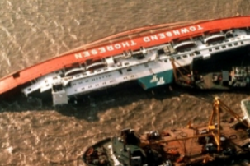
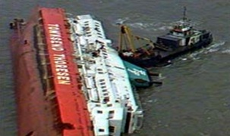
Ro-Ro Ferry “Herald of Free Enterprise” 06 Μαρτίου 1987
Το πλοίο αναποδογύρισε μέσα σε μερικά δευτερόλεπτα.
Απώλειες: 189 νεκροί
Αιτία: Όταν το πλοίο ανέπτυξε ταχύτητα, νερό εισήλθε από πόρτες στο πρόστεγο που έμεναν ανοιχτές από το πλήρωμα για να γλιτώνουν χρόνο στις φορτοεκφορτώσεις. Το εισερχόμενο νερό μείωσε πολύ γρήγορα την ευστάθεια του πλοίου, λόγω έλλειψης στεγανών φρακτών.
www.maritime-history-two.webs.com

Slide 11
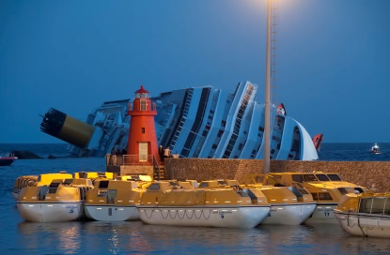
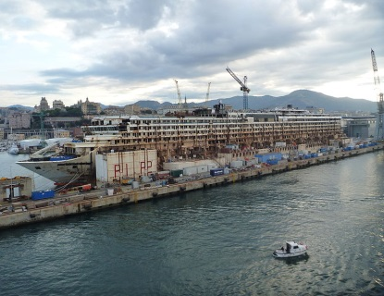
Costa Concordia 13 Ιανουαρίου 2012
Ενώ έπλεεε σε ήρεμη θάλασσα προσέκρουσε σε βράχο
50 m πλευρικό ρήγμα- Κλίση –προσάραξη με την πλευρά
Απώλειες: 32 νεκροί
Aftermath: Η διαδικασία επαναφοράς σε όρθια θέση και ρυμούλκησης σε λιμένα διήρκεσε 2.5 χρόνια (έως τον Ιούλιο 2014) και κόστισε 1.5 εκ euro. Το Σεπτέμβριο 2016 άρχισε η τελική διάλυση της γάστρας

Slide 12
Χρειάζονται τα πληρώματα των πλοίων γνώσεις ναυπηγίας;
Ναι, τα πληρώματα των πλοίων (όλων των ειδικοτήτων)
πρέπει να έχουν τουλάχιστον βασικές γνώσεις ναυπηγίας.
1 Στα ναυτικά ατυχήματα, οι ναυπηγοί/σχεδιαστές και οι εταιρίες, στη χειρότερη περίπτωση, έρχονται αντιμέτωποι με τη δικαιοσύνη.
Όμως, τα πληρώματα των πλοίων έρχονται αντιμέτωπα με τον θάνατο !
2 Πολλά ναυτικά ατυχήματα θα μπορούσαν να είχαν αποφευχθεί, αν τα πληρώματα των πλοίων είχαν βασικές γνώσεις ναυπηγίας.

Slide 13
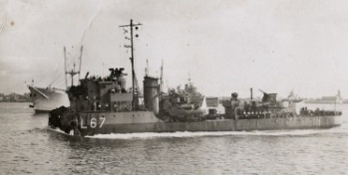
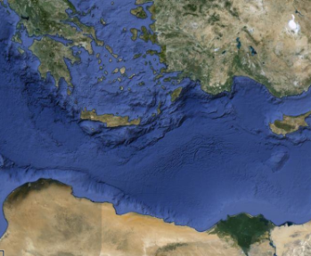
Οι Αξκοί του ΠΝ πρέπει να γνωρίζουν ναυπηγία, ώστε να είναι σε θέση να ξαναγράψουν ιστορία:
Αντιτορπιλικό «ΑΔΡΙΑΣ»
Κυβερνήτης: Αντιπλοίαρχος Ι. Τούμπας ΠΝ
Ένταξη στο ΠΝ: 20 Ιουλ 1942
22 Σεπ 1943 προσέκρουσε σε νάρκη και αποκολλήθηκε η πλώρη.
Απώλειες: 21 νεκροί
30 τραυματίες
Μετά από κατάπλου στην κοντινή ακτή (Γκιου-μουσλούκ) και εκτέλεση μικρών επισκευών απέπλευσε προς την Αλεξάνδρεια (1 Δεκ 1943), όπου όταν εισήλθε στο λιμένα του αποδόθηκαν τιμές από το σύνολο του Βρετανικού στόλου (6 Δεκ 1943).

Slide 14
Η ναυπηγία περιγράφεται ως απάντηση σε τρία ερωτήματα:
1 Πώς επιπλέουν τα πλοία στη θάλασσα;
Πλευστότητα
Ευστάθεια (χωρίς και μετά από ρήγμα)
2 Πώς κινούνται τα πλοία στη θάλασσα;
Αντίσταση και Πρόωση
Συμπεριφορά σε κυματισμό
3 Πώς σχεδιάζεται ένα πλοίο για να επιχειρεί ασφαλώς;
Δομική σχεδίαση και αντοχή
Σχεδιαστική φιλοσοφία πολεμικών πλοίων

Slide 15
Η ναυπηγία περιγράφεται ως απάντηση σε τρία ερωτήματα:
1 Πώς επιπλέουν τα πλοία στη θάλασσα;
Πλευστότητα
Ευστάθεια (χωρίς και μετά από ρήγμα)
2 Πώς κινούνται τα πλοία στη θάλασσα;
Αντίσταση και Πρόωση
Συμπεριφορά σε κυματισμό
3 Πώς σχεδιάζεται ένα πλοίο για να επιχειρεί ασφαλώς;
Δομική σχεδίαση και αντοχή
Σχεδιαστική φιλοσοφία πολεμικών πλοίων

Slide 16
Ας ορίσουμε το πλαίσιο της συνεργασίας μας …
Θα βρισκόμαστε:
τις 3 πρώτες ώρες κάθε Τρίτης (διαλέξεις)
2 ώρες μέσα στο εξάμηνο (εργαστήριο)
Γραφείο (ώρες εκτός μαθήματος) (επίλυση αποριών)
Βιβλιογραφία:
Ασκήσεις/ Εργασίες
Βαθμολογία
Επικοινωνία εκτός τάξης
Email: gpetrop71@gmail.com
Κιν.τηλ.: 6943482886

Slide 17
Ας ορίσουμε το πλαίσιο της συνεργασίας μας …
Σημεία προσοχής:
Έγκαιρη προσέλευση στην τάξη
Παρακολούθηση= Υποχρεωτική
E-Class- Προσωπικές Σημειώσεις- Σημειώσεις διδάσκοντος- προσοχή στα σύμβολα (διαφέρουν από του βιβλίου)
Καθημερινή ενασχόληση (όχι την ημέρα πριν το διαγώνισμα..)
Οι εργασίες βοηθούν (γενικώς…)- Διαγωνίσματα
Όχι στην αντιγραφή εργασιών-Ναι στην αλληλοβοήθεια και επίλυση αποριών μεταξύ σας
Αντιμετώπιση του μαθήματος (κάτι χρήσιμο έχει να μας πει)

Slide 18
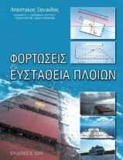
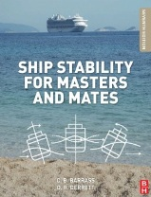
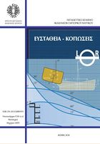
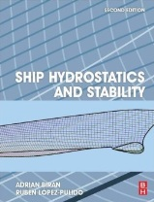
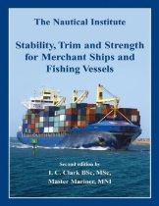
Υπάρχει πλούσια βιβλιογραφία ελληνική και αγγλική

Slide 19
Στοιχεία Ναυπηγίας για Αξιωματικούς Πολεμικών Πλοίων
Εισαγωγή
ΝΔ IV (Μαχ) – 8ο Εξάμηνο

